Slide 1
Лекция 7. ФИЛЬТРОВАНИЕ
Сущность процесса фильтрования.
Виды фильтрования.
Оборудование для фильтрования. Основы расчёта.

Slide 2
1. Сущность процесса фильтрования
Фильтрованием называется процесс разделения суспензий, пылей и туманов через пористую, так называемую фильтровальную перегородку, способную пропускать жидкость или газ, но задерживать взвешенные в них частицы.
Фильтрация, в отличие от фильтрования – это движение жидкости или газа сквозь пористую среду.
Фильтрование осуществляется под действием разности давлений перед фильтрующей перегородкой и после нее или в поле центробежных сил.
По целевому назначению процесс фильтрования может быть очистным или продуктовым.
В качестве фильтрующих материалов применяют зернистые материалы – песок, гравий для фильтрования воды, различные ткани, картон, сетки, пористые полимерные материалы, керамику и др.

Slide 3
2. Виды фильтрования
При разделении суспензий в зависимости от вида фильтровальной перегородки и свойств самой суспензии фильтрование может происходить:
с образованием осадка на поверхности перегородки;
с закупориванием пор фильтрующей перегородки;
с тем и другим явлениями одновременно (промежуточный вид фильтрования).

Slide 4
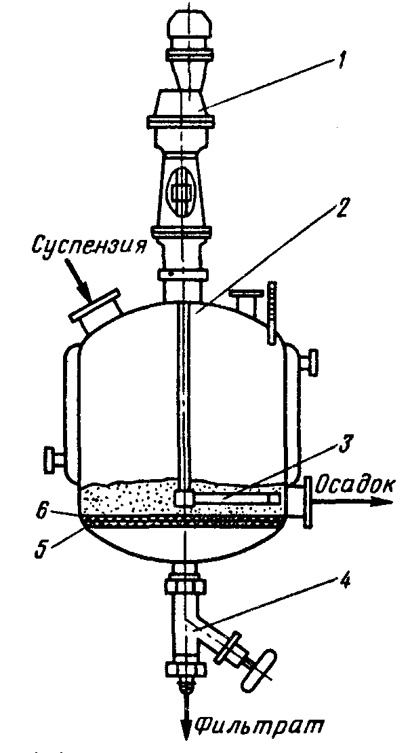
3. Оборудование для фильтрования.
Основы расчета
Нутч-фильтр с перемешивающим устройством:
1 – привод;
2 – корпус фильтра;
3 – мешалка;
4 – спускной кран;
5 – фильтровальная перегородка;
6 – фильтровальная ткань

Slide 5
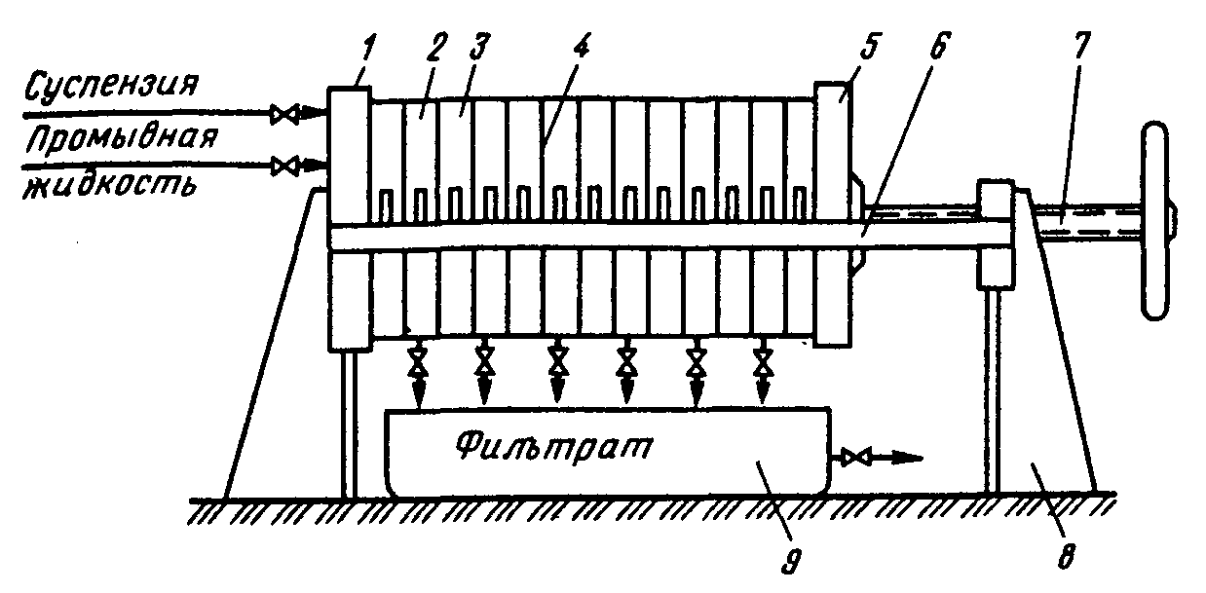
Рамный фильтр-пресс:
1 – упорная плита;
2 – рама;
3 – плита;
4 – фильтровальная перегородка;
5 – подвижная плита;
6 – горизонтальная направляющая;
7 – винт;
8 – станина;
9 – желоб

Slide 6
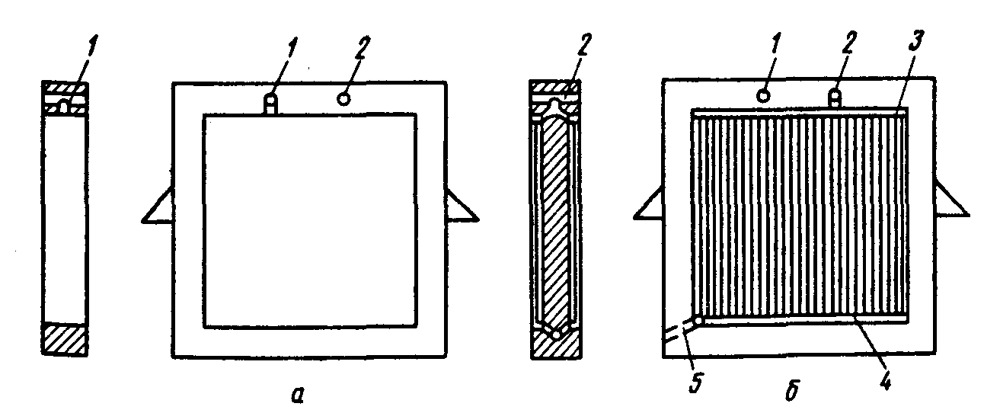
Рама (а) и плита (б) фильтр-пресса:
1, 2 — каналы для ввода суспензии и промывной жидкости;
3 — дренажный канал;
4 — сборный канал;
5 — отводной канал

Slide 7
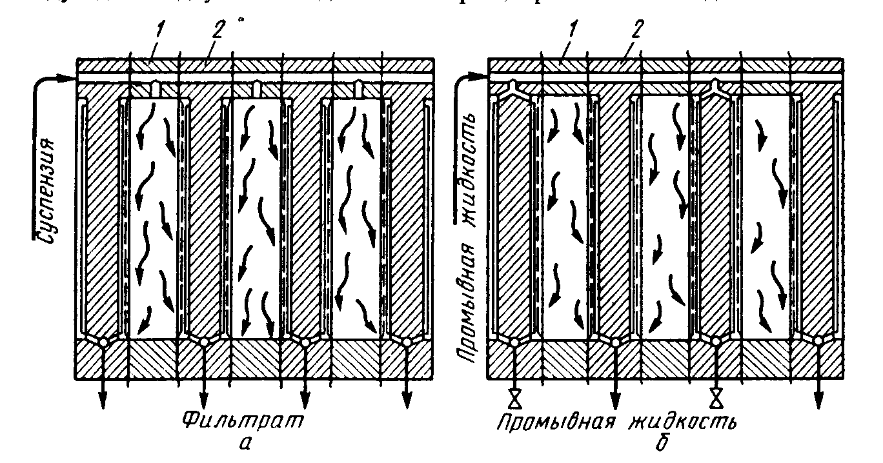
Схема работы рамного фильтр-пресса:
а – фильтрование;
б – промывка осадка;
1 – рама;
2 - плита

Slide 8
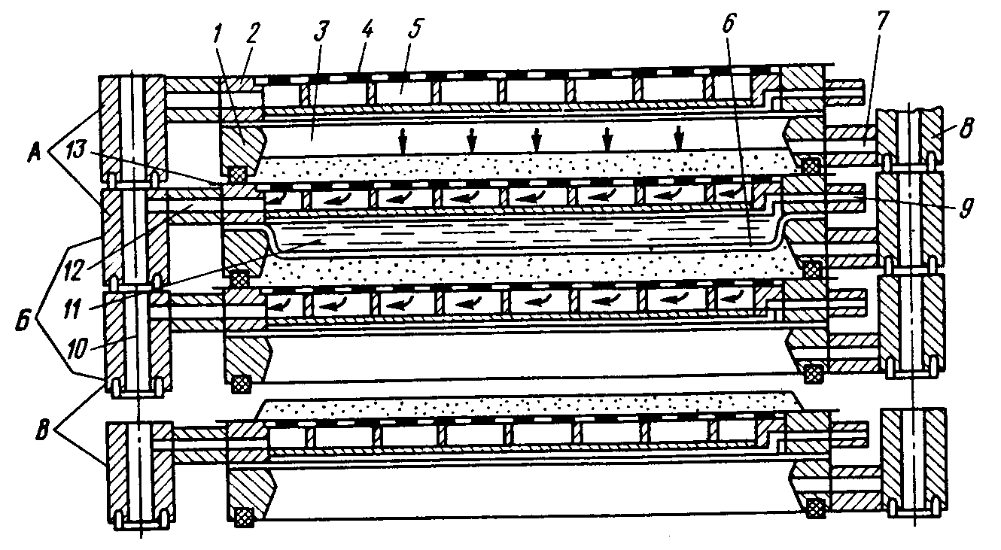
Фильтр-пресс с горизонтальными камерами (ФПАКМ):
1 — нижняя плита;
2 — верхняя плита;
3— пространство для суспензии и осадка;
4 — перфорированный лист;
5— пространство для фильтрата;
6 — эластичная диафрагма;
7, 9, 12— каналы;
8— коллектор для суспензии;
10 — коллектор для отвода фильтрата;
11 — пространство для воды;
13 — фильтровальная ткань

Slide 9
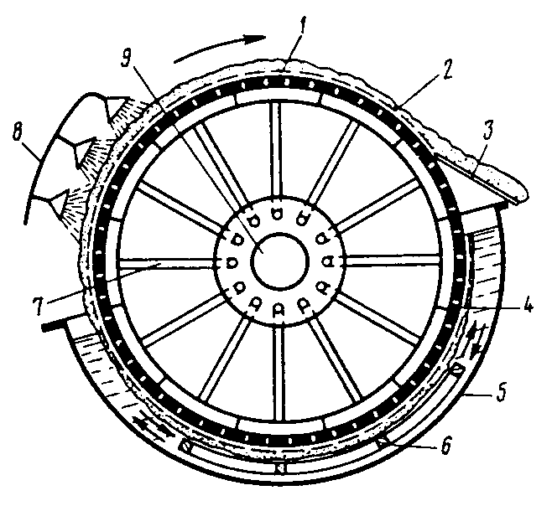
Барабанный вакуум-фильтр с распределительной головкой:
1— перфорированный барабан;
2 — фильтровальная ткань;
3 — ножевое устройство;
4 — секция;
5 — корыто;
6 — мешалка;
7 — труба;
8 — разбрызгиватель;
9 — распределительная головка

Slide 10
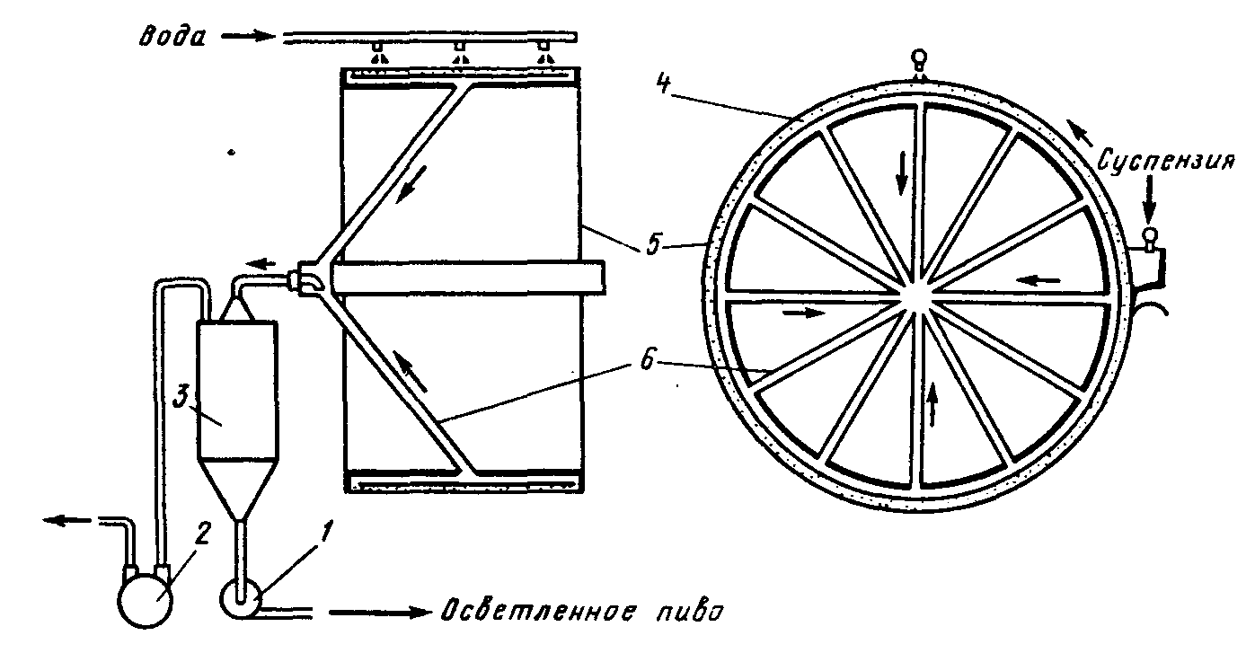
Барабанный вакуум-фильтр:
1 — насос для фильтрата;
2 — вакуум-насос;
3 — пеногаситель;
4 — фильтровальный элемент;
5 — барабан;
6 — труба для фильтрата

Slide 11
Схема фильтровальной установки:
1 – барабанный вакуум-фильтр;
2 – приёмник осадка;
3 – сборники фильтрата и промывной жидкости;
4 – воздуходувка;
5 – вакуум-насос;
6 – насосы для отбора фильтрата и промывной жидкости;
7 – насос для суспензии;
8 – ёмкость для суспензии

Slide 12
Дисковый фильтр:
1 – шкиф;
2 – сальниковое уплотнение;
3 – крышка;
4 – корпус фильтра;
5 – рубашка;
6 – вал;
7 – фильтровальный элемент;
8 - подпятник

Slide 13
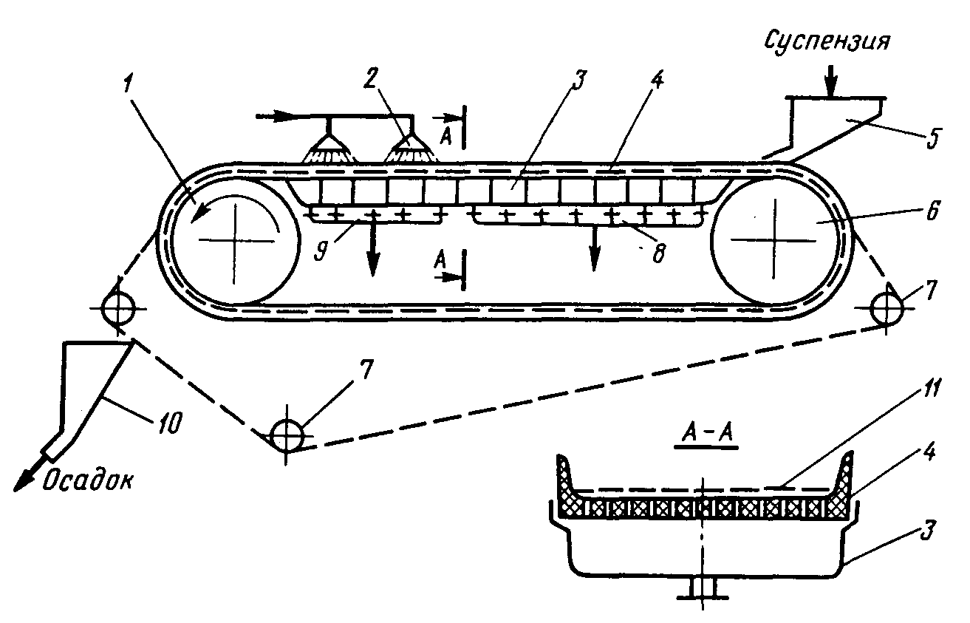
Ленточный вакуум-фильтр:
1 — приводной барабан;
2 — форсунка;
3 — вакуум-камера;
4 — резиновая лента;
5 — лоток;
6 — натяжной барабан;
7—натяжные ролики;
8 — коллектор для отвода фильтрата;
9 — коллектор для отвода промывной жидкости;
10 — сборник осадка;
11 — фильтровальная ткань

Slide 14
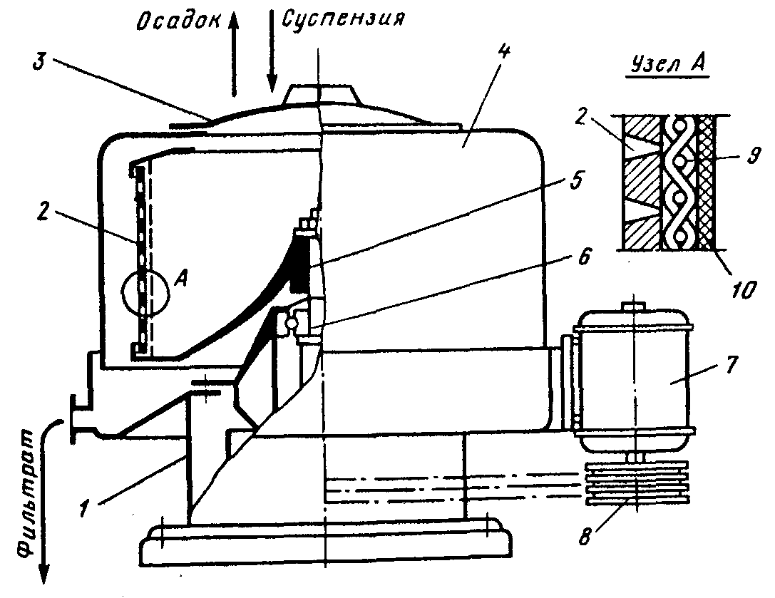
Фильтрующая центрифуга периодического действия:
1 — станина;
2 — перфорированный барабан;
3 — крышка;
4 — кожух;
5 — ступица;
6 — подшипник;
7 — электродвигатель;
8 — шкив с ременной передачей;
9 — дренажная сетка;
10 — фильтрующая ткань

Slide 15
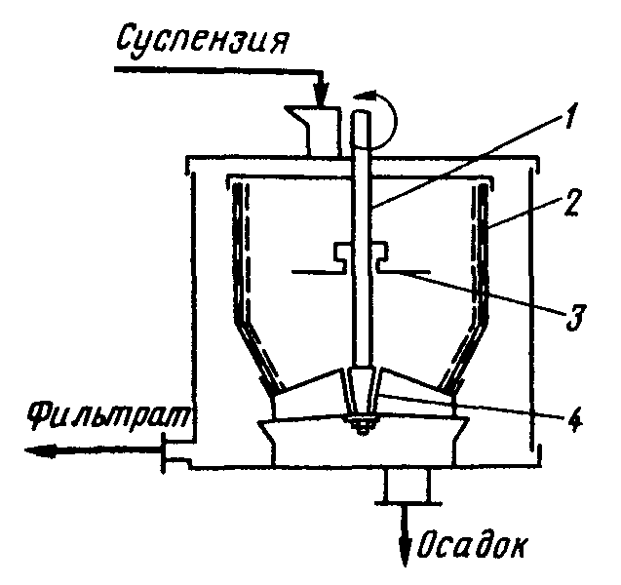
Центрифуга с гравитационной выгрузкой осадка:
1 — вал;
2 — барабан;
3 — распределительный диск;
4 — упорная втулка

Slide 16
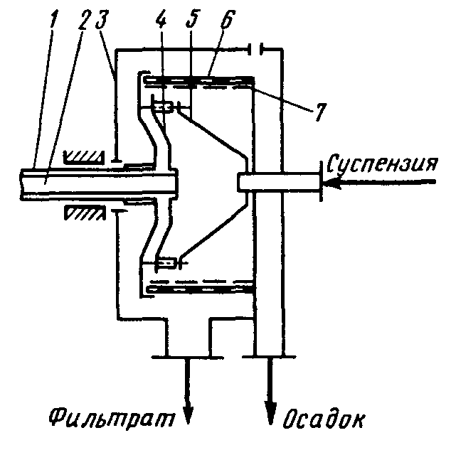
Центрифуга непрерывного действия с пульсирующей выгрузкой осадка:
1 - полый вал;
2 — шток;
3— корпус;
4 — поршень-толкатель;
5 — приемный конус;
6 — барабан;
7 — сито

